Slide 1
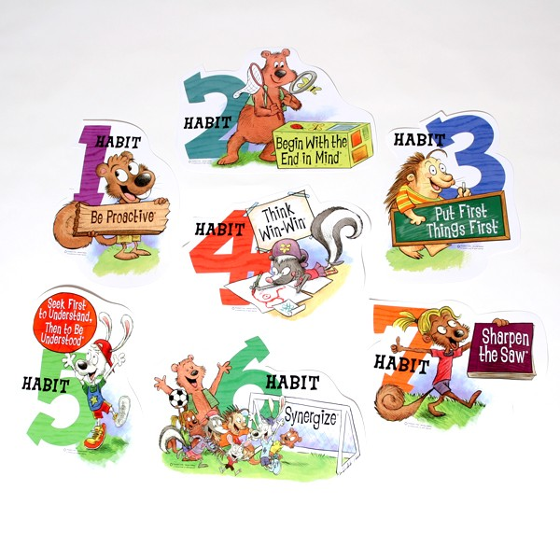
The 7 Habits of Highly Effective People

Slide 2

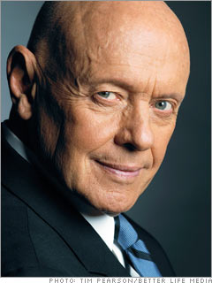
The 7 Habits
Salah satu buku kepemimpinan terlaris dunia. Diterjemahkan ke kurang lebih 40 bahasa
Penulisnya adalah Stephen R. Covey

Slide 3
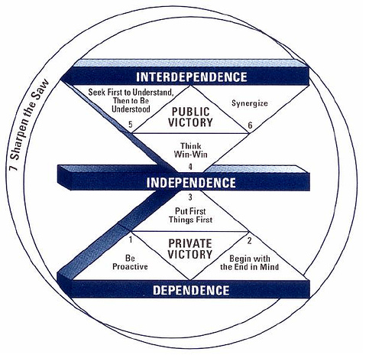
MANUSIA YANG EFEKTIF
Seorang yang efektif adalah seorang mengalami kemengangan pribadi dan kemenangan publik. Kemenangan itu ditandai dengan dimilikinya kebiasaan-kebiasaan (habits) tertentu

Slide 4
Habit 1: Proaktif
Proaktif bertanggung jawab atas hidup kita sendiri. Perilaku kita adalah fungsi dari keputusan kita bukan kondisi kita
Orang yang proaktif tidak menyalahkan keadaan atau kondisi untuk perilaku mereka.
Perilaku adalah produk dari pilihan berdasarkan nilai, bukan produk dari kondisi berdasarkan perasaan. (7 Habits, p.61).

Slide 5
Proaktif VS Reaktif
STIMULUS
KEBEBASAN UNTUK MEMILIH
RESPONS
Kesadaran Diri
Kehendak Bebas
Imajinasi
Suara Hati & Roh Kudus
Model Proaktif
STIMULUS
RESPONS
Model Reaktif

Slide 6
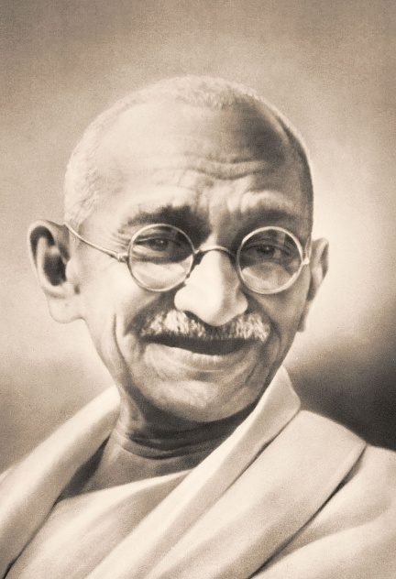
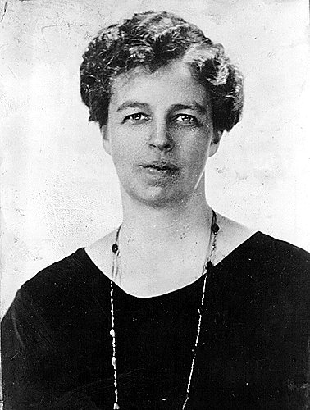
Elanor Roosevelt & Mahatma Gandhi
tak seorang pun dapat menyakiti anda tanpa persetujuan anda
Mereka tidak dapat merenggut harga diri kita jika kita tidak memberikannya kepada mereka

Slide 7
SAYA REAKTIF ATAU PROAKTIF?
Lingkaran Keperdulian
Tidak Diperdulikan
Pertama adalah lingkaran pengaruh, yakni hal-hal yang dapat kita kendalikan dan pengaruhi. Kedua adalah lingkaran kepedulian yang berarti sebaliknya. Orang proaktif akan fokus pada lingkaran pengaruh dibandingkan lingkaran kepedulian, yaitu lebih berfokus pada hal-hal yang bisa dilakukan.
Lingkaran Pengaruh

Slide 8


Proaktif vs Reaktif
Lingkaran Keperdulian
Lingkaran Pengaruh
Proaktif
Reaktif

Slide 9
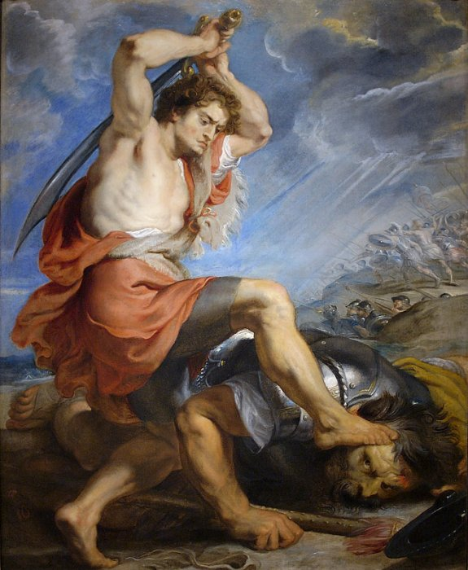
Daud yang Proaktif
KONDISI: Pasukan bangsa Israel sedang berhadapan dengan pasukan bangsa Filistin. Seorang pendekar Filistin, bernama Goliat, yang menantang Israel untuk duel. Setelah 40 hari (17:16), tidak ada seorang pun dari bangsa Israel yang berani melawan Goliat (17:11,24).
LINGKARAN KEPERDULIAN (tidak dapat dikendalikan): Daud hadir di perkemahan orang Israel untuk menanyakan kabar saudara-saudaranya yang ikut berperang. Ia mendengar Goliat yang menantang Israel. Daud mengusulkan dirinya untuk diijinkan melawan Goliat (17:32). Ia menyadari bahwa tidak ada satu pun prajurit yang berani melawan Goliat. Ia tahu bahwa tawar hati/pesimistis melanda prajurit Israel.

Slide 10
Daud yang Proaktif
LINGKARAN PENGARUH (dapat dikendalikan): Sikap proaktif Daud didasarkan atas keyakinan akan kuasa Allah yang memberkati Israel dan dirinya. Daud menyadari bahwa Allah mengasihi bangsanya dan bahwa Israel adalah barisan Allah (17:26). Ia yakin bahwa Allah juga akan menyertai dan menolongnya melawan Goliat (17:34-36).
HASIL SIKAP PROAKTIF: Pada kisah selanjutnya, kita melihat bahwa Daud mengalahkan Goliat. Ia menjadi agen Allah untuk menyelesaikan persoalan bangsanya di tengah-tengah pudarnya harapan dan sikap pesimistis bangsanya menghadapi Goliat.

Slide 11
Habit 2: Merujuk Pada Tujuan Akhir
Merujuk pada tujuan akhir berarti memulai dengan pengertian yang jelas tentang tujuan anda.
Tanpa TUJUAN Adalah mungkin untuk menjadi sibuk – sangat sibuk – tanpa menjadi sangat efektif.
Tanpa TUJUAN seseorang dapat mengabaikan hal-hal yang tiba-tiba mereka sadari jauh lebih berharga dari yang telah dicapai.
Seringkali Perjuangan orang dari berbagai profesi untuk mencapai penghasilan yang lebih tinggi, pengakuan yang lebih besar atau tingkat kecakapan profesional tertentu telah membutakan mereka terhadap hal-hal yang sebenarnya paling penting dan malah sekarang sudah hilang.

Slide 12
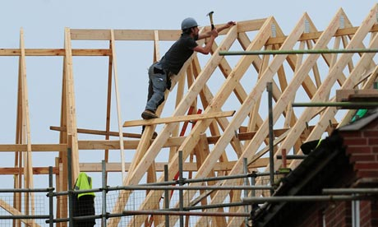
Kebiasaan merujuk pada tujuan akhir → 2 tahap penciptaan.
Tahap pertama: penciptaan mental, tahap kedua penciptaan fisik.
Contohnya pembangunan sebuah rumah. Tahap pertama adalah memikirkan rumah seperti apa yang diinginkan. Lalu membuat blue print-nya dan perencanaan konstruksi semua itu harus dikerjakan sebelum tanahnya disentuh. Tiap hari pemilik rumah akan datang mengeluarkan blue print dan memberi perintah kerja setiap harinya untuk memastikan pembangunan berjalan seperti seharusnya. Inilah yang disebut merujuk pada tujuan akhir.
Tanpa penciptaan tahap pertama, maka penciptaan kedua, yaitu tahap pengerjaan pembangunan, akan memakan biaya yang lebih mahal.

Slide 13

Orang Yang Berpengaruh dgn Tujuannya
Seorang yang hidup dengan satu tujuan bisa menjadi orang yang berpengaruh secara negatif.
Osama memiliki satu ide besar dalam hidupnya, yaitu berjuang sampai titik kematian melawan sekelompok besar manusia yang dianggapnya sebagai musuh-musuh Allah. Sejak ia mendeklarasikan perang melawan Amerika pada tahun 1996 dari pegunungan Hindu Kush yang primitif di Afganistan, tujuannya menjalar secara global ke seluruh pelosok dunia modern.

Slide 14
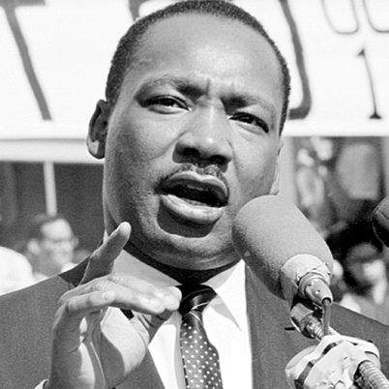
Orang Yang Berpengaruh dgn Tujuannya
Seorang yang hidup dengan tujuan juga bisa menjadi orang yang berpengaruh secara positif.
Martin Luther King Jr. menginvestasikan seluruh hidupnya untuk satu tujuan: menghapus diskriminasi terhadap orang Afrika-Amerika dengan perjuangan tanpa kekerasan. Sampai hari ini ia masih dikenang oleh warga Amerika dalam hari Martin Luther King.

Slide 15
Bagaimana Mengetahui Tujuan saya?
George Barna dalam buku Leaders on Leadership mendefinikan tujuan sebagai suatu gambaran masa depan yang sangat jelas yang Allah komunikasikan kepada para pemimpin-pelayan-Nya berdasarkan pengenalan yang akurat tentang Allah, diri sendiri dan lingkungan.
ALLAH
Tujuan Hidup
DIRI KITA
LINGKUNGAN

Slide 16
Bagaimana Mengetahui Tujuan saya?
KEHENDAK ALLAH | TALENTA DIRI | REALITA LINGKUNGAN
Roh Kudus menyatakan melalui Waktu Teduh, Doa, Pendalaman Alkitab, dll. Look to God | Dikenali melalui upaya pengenalan diri: Tes Karunia, Temperamen, Skill, Talenta, dll Look in You | Kondisi Zaman atau Lingkungan yang begitu kuat mengajak kita ambil bagian/peran Look Around

Slide 17
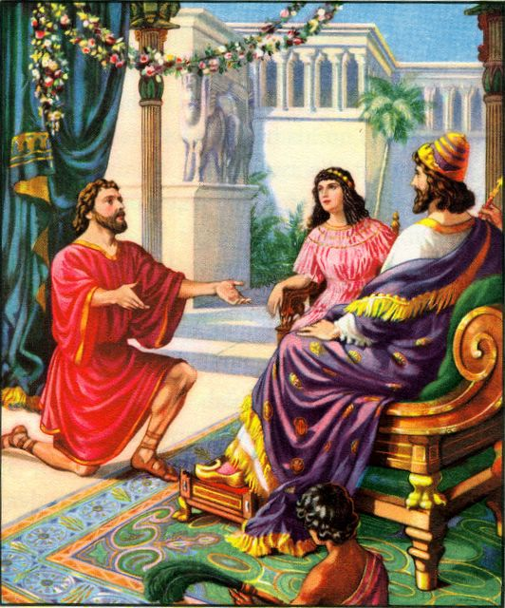
Nehemia Sang Pembangun Tembok Yerusalem (Neh. 1)
Lahirnya tujuan Nehemia:
Lingkungan: Orang Israel yang terhindar dari penawanan hidup dalam kesukaran besar dan tercela. Tembok Yerusalem telah terbongkar dan pintu-pintu gerbangnya telah terbakar (ay. 3)
Kehendak dan beban Allah: Nehemia mencari kehendak Allah. Ia menangis, berkabung, berpuasa dan berdoa. Ayat 4-11 berisi doa mencari pimpinan Tuhan.
Diri: Nehemia seorang juru minum → Ia seorang yang dapat dipercaya, teliti-detil, perencana ulung.

Slide 18
Habit 3: Dahulukan yang Utama
supaya seseorang menjadi efektif adalah membangun kebiasaan mendahulukan yang utama.
Untuk tahu mana yang utama kita perlu tujuan yang jelas. Karena itu kebiasaan 3 sangat berkaitan dengan kebiasaan 2.
Kebiasaan untuk mendahulukan hal yang utama merupakan suatu upaya penundukan diri pada tujuan atau misi atau arah atau nilai yang jelas.
Kebiasaan 3 ini memerlukan kemampuan yang disebut manajemen waktu

Slide 19
Matriks Manajemen Waktu
 | MENDESAK | TIDAK MENDESAK
PENTING | Kuadran I Belajar Besok Ujian Pekerjaan/Tugas yang mencapai Deadline Bayar tagihan Listrik/Telp | Kuadran II Belajar tiap hari Pekerjaan Rutin Membuat Rencana Program Persiapan PDKT Olahraga
TIDAK PENTING | Kuadran III BAB Kedatangan Tamu | Kuadran IV Update Status Melamun NgeGosip Nongkrong GJ
Mendesak berarti memerlukan perhatian segera.
Penting ada hubungannya dengan hasil. Jika sesuatu adalah penting, maka sesuatu itu menunjang misi anda, nilai anda, sasaran prioritas tertinggi anda.

Slide 20
Orang yang Efektif
 | MENDESAK | TIDAK MENDESAK
PENTING | Kuadran I | Kuadran II Tempat orang yang efektif menghabiskan banyak waktunya
Orang yang efektif berada menjauhi kuadran III dan IV karena genting atau tidak hal tersebut memang tidak penting. Mereka juga mengurangi kuadran I dengan menghabiskan banyak waktu di kuadran II.
Orang-orang yang menghabiskan waktu hampir sepenuhnya pada kuadran III dan IV pada dasarnya menjalani kehidupan yang tidak bertanggung jawab.

Slide 21
Orang yang Efektif
 | MENDESAK | TIDAK MENDESAK
PENTING | Kuadran I | Kuadran II Tempat orang yang efektif menghabiskan banyak waktunya
Hasil kuadran III&IV : sama sekali tidak bertanggung jawab, dipecat dari kerja, dikeluarkan dari sekolah, merugikan orang lain, menjadi beban atau masalah
Hasil kuadran I&II: Visi yang jelas, hidup seimbang, disiplin, menjadi berkat bagi orang lain.

Slide 22
Mazmur 90:10-12; Efesus 5:15-17
Mzm. 90:10-12
Efesus 5:15-17
Masa hidup itu singkat 70 tahun jika kuat 80 tahun.
Penggunaan waktu yang singkat tersebut dihakimi oleh Allah.
Ada berkat tetapi juga kutuk untuk setiap keputusan yang kita ambil untuk mengisi waktu hidup kita.
ayat 12 Musa berdoa memohon hati yang bijaksana untuk mengisi hari-hari hidupnya.
Memperhatikan bagaimana kita hidup: arif atau bijaksana dan jangan seperti orang bebal/bodoh.
“Hari-hari jahat” bukan berarti hari senin-minggu itu tidak baik. Tetapi merujuk pada perilaku orang yang semakin buruk di zaman ini.
Tidak lagi mengenal kehendak Tuhan sehingga mengisi waktunya dengan kejahatan.

Slide 23
70 Tahun
Masa Usur
?
Waktu Tidur
25 Tahun
Sudah Lewat
1 Tahun
00:00
23:59

Slide 24
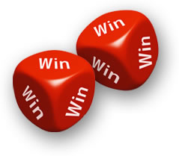
Habit 4: Berpikir Menang – Menang
Ada enam paradigma interaksi manusia:
Menang/menang
Menang/Kalah
Kalah/Menang
Kalah/Kalah
Menang
Menang/Menang atau tidak sama sekali

Slide 25
Karakter Paradigma Menang/Menang
TENGGANG RASA Rendah Tinggi | Kalah/Menang | Menang/Menang
 | Kalah/Kalah | Menang/Kalah
 | KEBERANIAN Rendah Tinggi

Slide 26
Matius 7:12
2 Tim. 4:6-8
“segala sesuatu yang kamu kehendaki supaya orang perbuat kepadamu perbuatlah demikian juga kepada mereka. Itulah isi seluruh hukum Taurat dan kitab para Nabi.”
Ini Prinsip Menang/Menang.
Kasihilah sesamamu manusia seperti dirimu sendiri.
Tuhan Yesus ingin pengikutnya menerapkan paradigma Menang/Menang.
Alkitab tidak mengajarkan Menang/Menang atau tidak sama sekali. Dalam Alkitab ada prinsip pengorbanan. Korban bermakna sebuah sacrifice bukan victim.
Kehidupan Kristus dan kematianNya di atas kayu salib itu suatu kekalahan yang bersifat sacrifice untuk hubungan yang berkesinambungan antara Allah dan umat tebusanNya.
Paulus menyatakan bahwa darahnya sudah mulai dicurahkan sebagai korban.
Korban yang Paulus maksudkan disini tidak dimaknai sebagai victim, yang tertekan, pesimis, tanpa pengharapan dan rendah diri.
Menang dalam pengorbanan. Ia menghayati ada kemenangan dalam pengorbanan darahnya menjadi saksi Kristus.

Slide 27
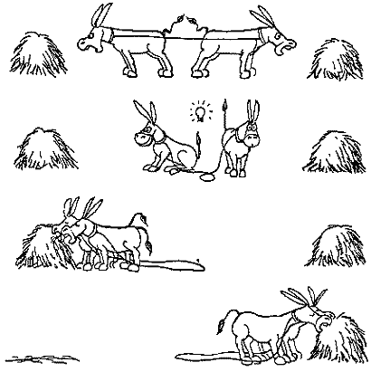

Slide 28

Habit 5: Berusaha Mengerti terlebih dahulu, Baru dimengerti
Kebiasaan berusaha mengerti lebih dahulu memerlukan perubahan paradigma yang mendalam.
Kita biasanya berusaha lebih dahulu untuk dimengerti.
Kebanyakan orang tidak mendengar dengan maksud untuk mengerti, tetapi mendengar dengan maksud untuk menjawab.

Slide 29
Bentuk MENDENGARKAN
Kita mungkin “mengabaikan“ orang itu, tidak benar-benar mendengarkannya - Hearing
Kita mungkin berpura-pura mendengarkan - Pseudolistening
Kita mungkin mendengar secara selektif, mendengar hanya bagian tertentu dari percakanan.
Kita mungkin mendengar secara atentif, menaruh perhatian dan memfokuskan energi pada kata-kata yang diucapkan.
bentuk tertinggi dari mendengarkan, yaitu mendengar dengan empatik.

Slide 30
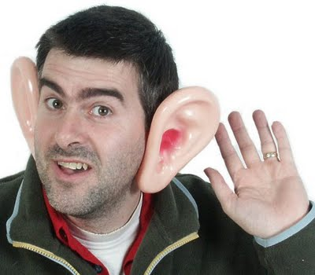
Mendengar dengan EMpati
Mendengar dengan empatik adalah mendengar dengan tujuan untuk mengerti.
Mendengar dengan empatik berarti masuk kedalam kerangka acuan orang lain.
Lalu memandang keluar melalui kerangka acuan itu. Melihat dunia dengan cara mereka melihat dunia, mengerti paradigma mereka dan mengerti bagaimana perasaan mereka.

Slide 31
10% komunikasi kita diwakili oleh kata-kata yang diucapkan, 30% diwakili oleh nada suara kita, 60% diwakili oleh bahasa Tubuh.
Memperhatikan dengan empati berarti memperhatikan perasaan, makna, dan perilaku. Mendengar dengan empati berarti memfokuskan diri untuk menerima komunikasi terdalam dari jiwa manusia.
Mendengar dengan empati berarti mendengar dengan telinga dan mendengar dengan mata dan hati.

Slide 32
Empat tahap mendengar
Mendengar dengan empatik memerlukan empat tingkat perkembangan:
Meniru isi. Anda cuman mendengarkan kata-kata yang keluar dari mulut seseorang dan anda mengulanginya.
“Ayah, aku sudah jenuh! Sekolah cuman untuk burung!“
“Kamu sudah jenuh. Kamu pikir sekolah cuman untuk burung.“
Menyatakan isi dengan cara lain.
“Ayah, aku sudah jenuh! Sekolah cuman untuk burung!“
“Kamu tidak mau sekolah lagi.“
Merefleksikan perasaan
“Ayah, aku sudah jenuh! Sekolah cuman untuk burung!“
“kamu benar-benar frustrasi mengenai sekolah“
Mendengar dengan empatik
“Ayah, aku sudah jenuh! Sekolah cuman untuk burung!“
Menggunakan langkah 1/2/3 untuk mendapatkan makna dan perasaan; perhatikan nada suara dan bahasa tubuhnya untuk mendaparkan paradigma utuh.

Slide 33
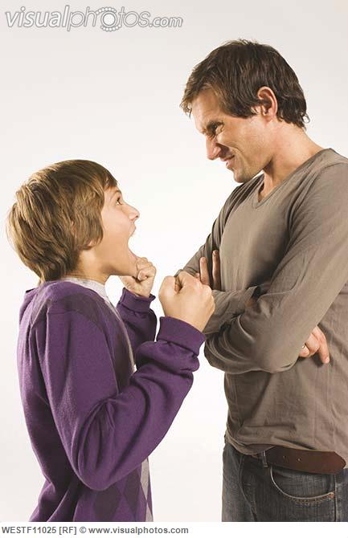
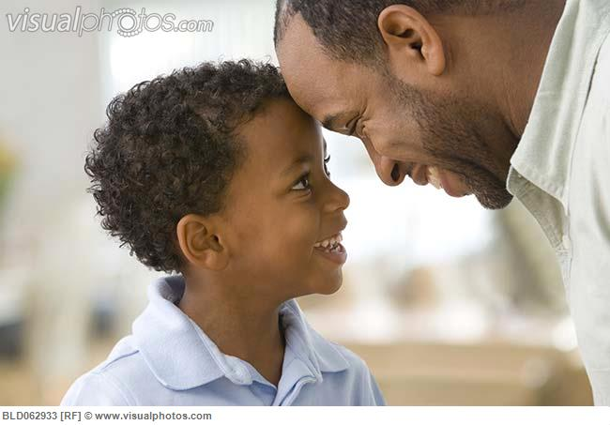
Perbedaan terjadi jika mendengar dengan Empati

Slide 34
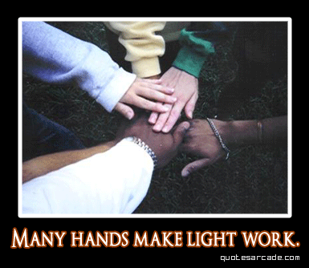
Habit 6: Wujudkan Sinergi
Sinergi adalah keseluruhannya lebih besar daripada jumlah bagian-bagiannya.
Sinergi bukan merupakan suatu bagian belaka, melainkan bagian yang paling bersifat katalisator, paling memberdayakan, paling menyatukan dan paling menyenangkan.
Intisari dari sinergi adalah menghargai perbedaan – menghormati perbedaan, membangun kekuatan, mengimbangi kelemahan.

Slide 35
Relasi Kepercayaan dan kerjasama
Tinggi
KEPERCAYAAN
Rendah
 | Rendah Tinggi KERJASAMA
Sinergistik (Menang/Menang)
Penuh Respek (Kompromi)
Defensif (Menang/Kalah atau Kalah/Menang)

Slide 36
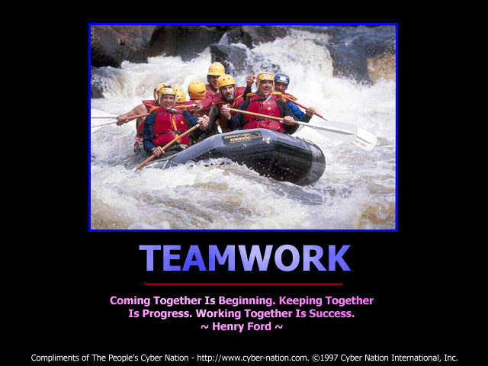
Orang yang efektif: rendah hati mengakui keterbatasan persepsinya sendiri dan menghargai sumber daya yang kaya tersedia melalui interaksi dengan hati dan pikiran manusia yang lain.
Menghargai perbedaan justru menambah pengetahuannya, pengertiannya tentang realitas.
Ketika kita dibiarkan terus menerus dengan pengalaman kita, kita terus menerus menderita kekurangan data.

Slide 37

Roma 16:1-16 → Paulus yang bersinergi
Ayat 2: Dorongan untuk bersinergi dengan Febe
Frasa “teman sekerjaku“ (ay. 3-4, 9) menggambarkan sinergi Paulus dan rekan pelayanan
Pelayanan yang sinergis menghasilkan pelayanan yang berpengaruh dan berkualitas.

Slide 38
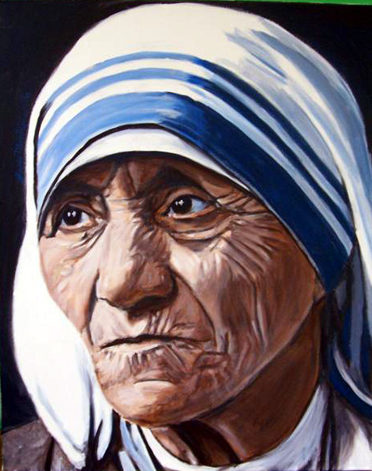
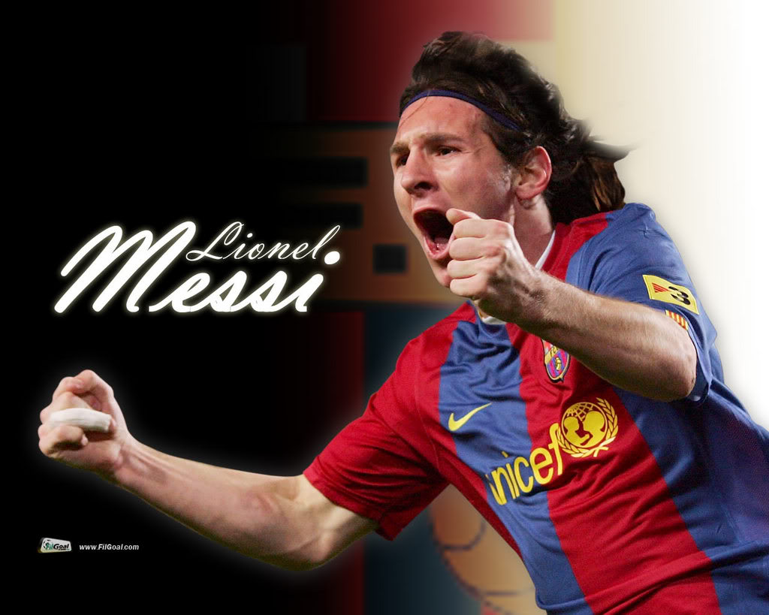
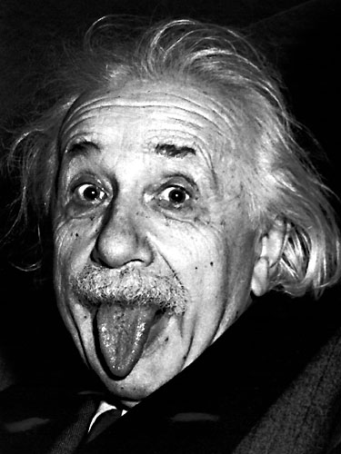
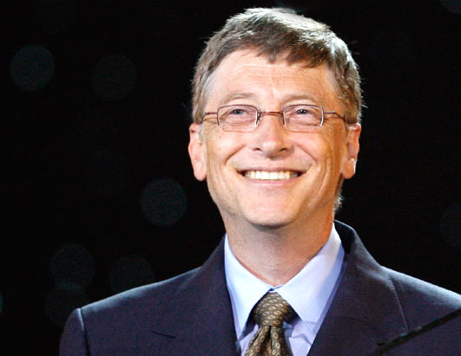
Siapa tokoh yang kita kagumi?
apakah bekerja sendiri dalam mencapai keberhasilan mereka?

Slide 39
“seringkali saya sadari bahwa kehidupan lahiriah maupun batiniah saya dibangun di atas pekerjaan rekan-rekan saya, baik yang masih hidup maupun yang sudah tiada, dan betapa saya harus mengerahkan upaya saya dengan tulus untuk membalas segala yang telah saya terima itu.”

Slide 40
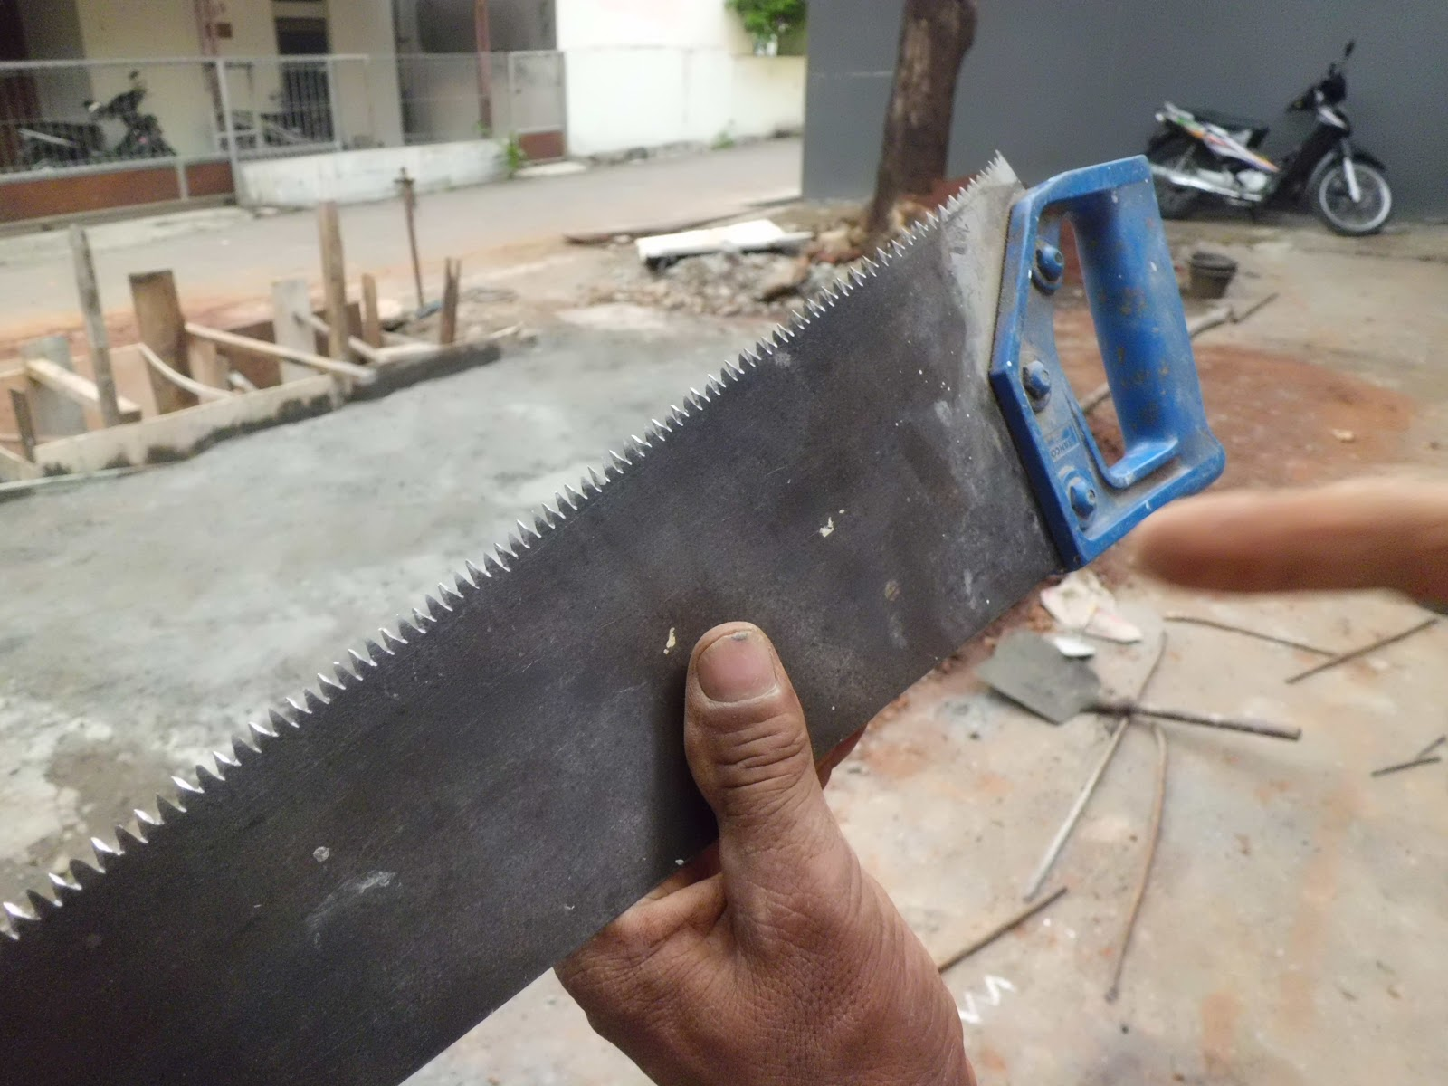
Habit 7: Asahlah Gergaji
Kebiasaan 7 adalah meluangkan waktu untuk mengasah gergaji.
Kebiasaan 7 ini penting karena membuat kebiasaan lainnya menjadi mungkin.
Kebiasaan ini adalah memelihara dan meningkatkan aset terbesar yang anda miliki, yaitu diri anda.
Mengembangkan diri dengan menasah potensi yang dimiliki

Slide 41
Kebiasaan ini memperbaharui keempat dimensi hidup:
FISIK
Olahraga,Nutrisi, Istirahat
MENTAL
Membaca, Diskusi, Perencanaan
SOSIAL/EMOSIONAL
Empati, sinergi, Pelayanan
SPIRITUAL
Waktu Teduh, Doa, puasa, Baca Alkitab, bergereja

Slide 42




